Slide 1
この教材の著作権は松山市歯科医師会と松山市教育委員会に帰属しております。教材の内容、テキスト、画像等の無断転載・無断使用を固く禁じます。また、他の教材等への引用や改変等の二次利用を厳禁いたします。
授業終了後はその都度
パソコンからデータを削除してください。

Slide 2
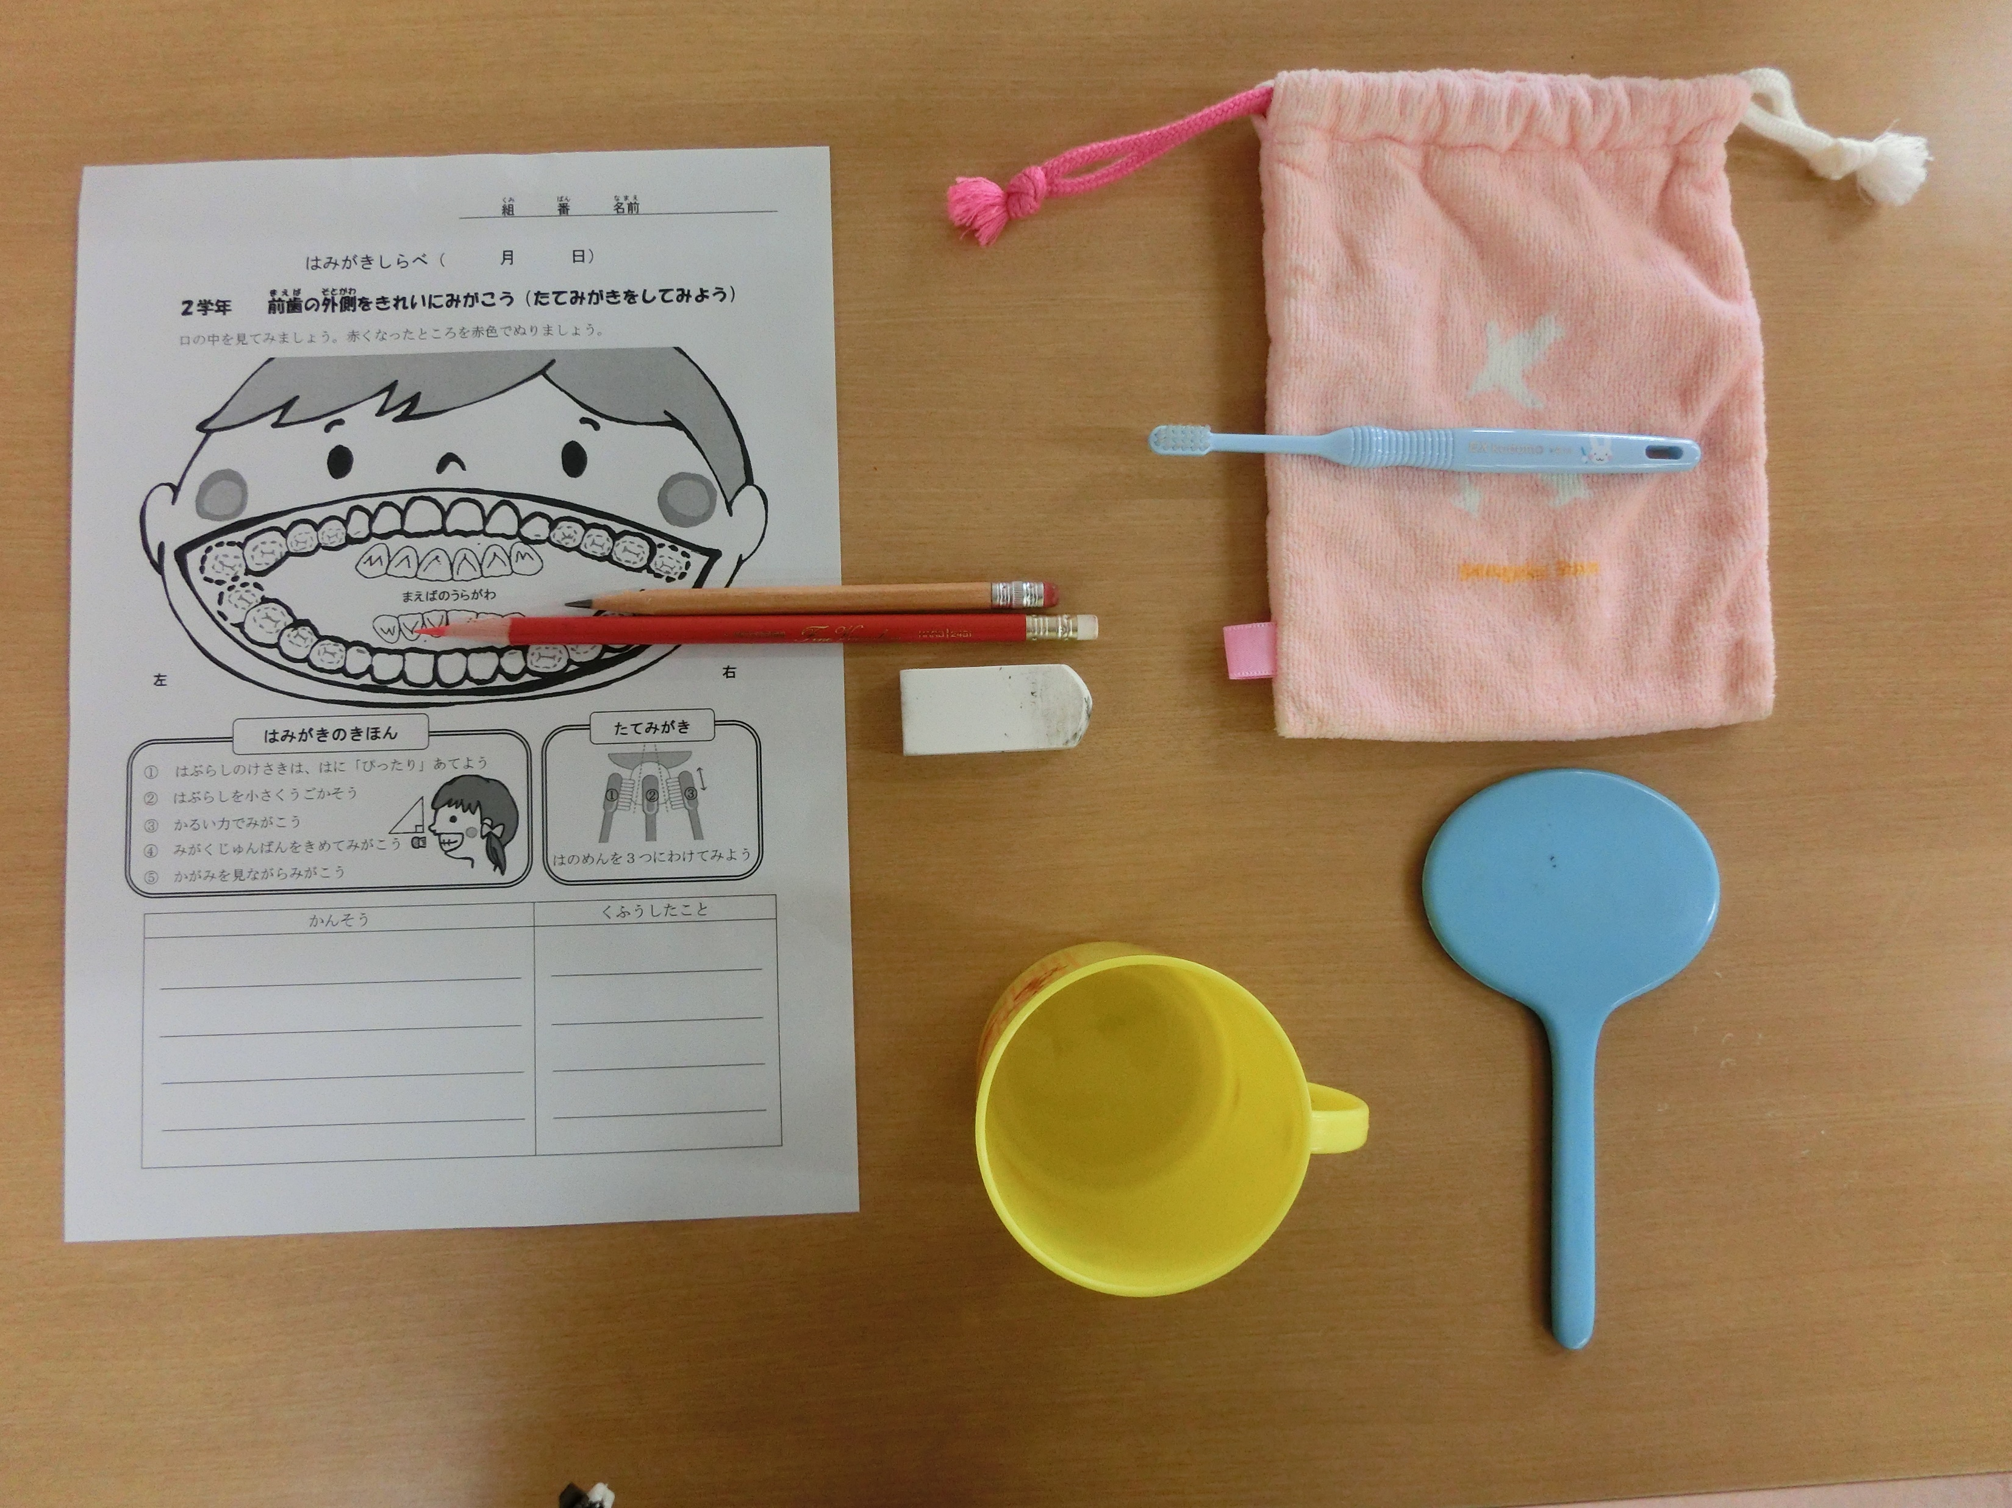
は
歯みがきしらべ
は せっと ふくろ
歯みがきセットの袋
は ぶ ら し
歯ブラシ
えんぴつ
鉛筆
あかえんぴつ
赤鉛筆
け ごむ
消しゴム
てかがみ
手鏡
こっぷ
コップ

Slide 3
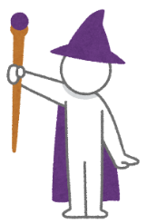
ねんせい
１年生
どうして
むしばになるの？
Notes:
松山市歯科医師会 学校保健部 監修

Slide 4
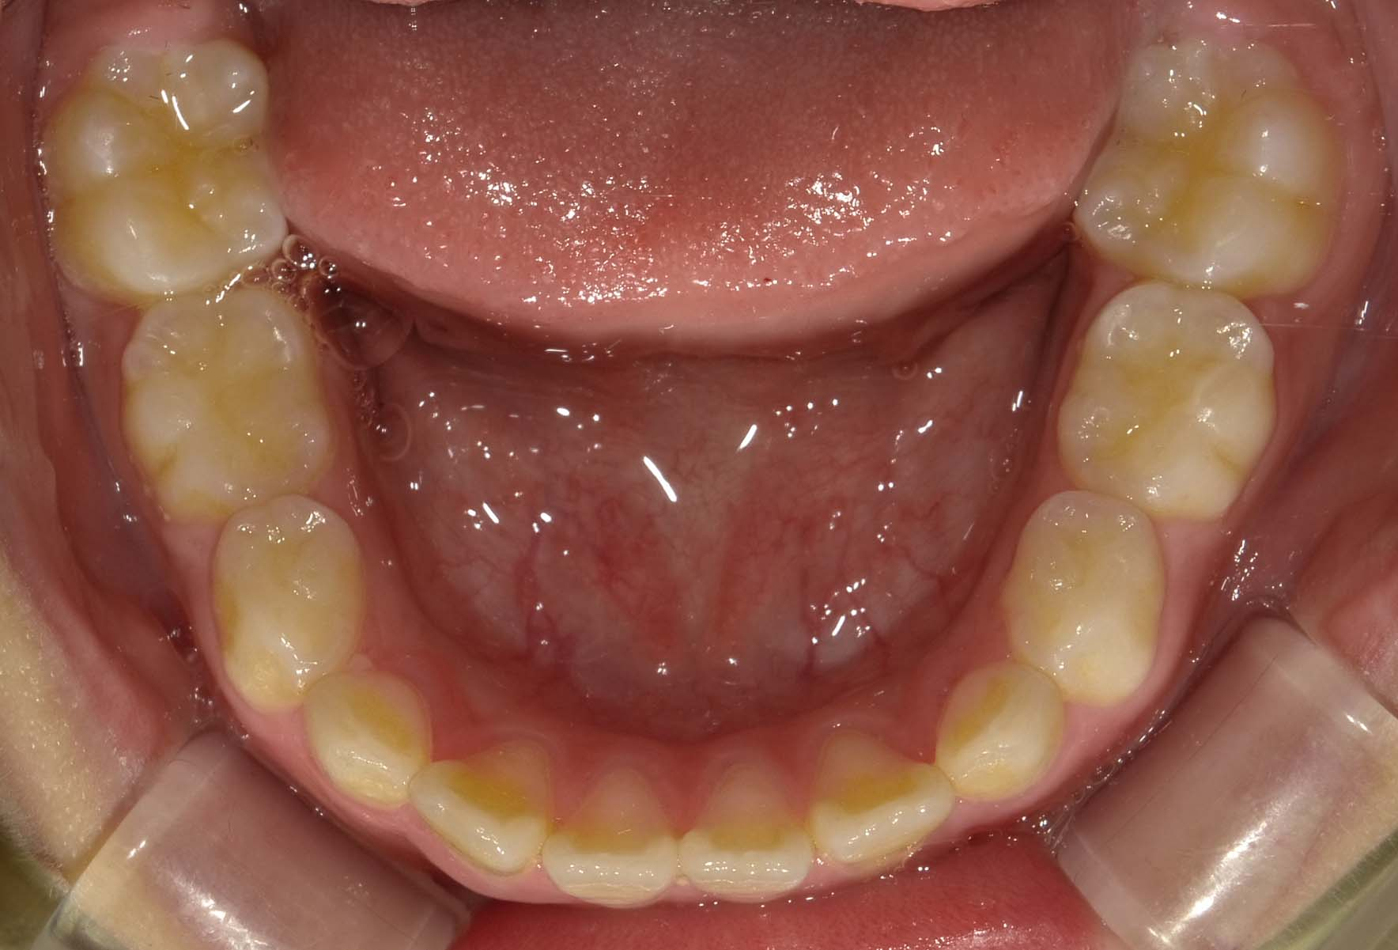
1年生のお口
ねん せい
くち
Notes:
下顎咬合面写真：大牟禮矯正歯科クリニック提供（患者同意あり）

Slide 5
はの王さまをさがしてみよう
おう
右と左
１本ずつだよ
ここにいるよ
みぎ
ひだり
ぽん
だい一大きゅうし（６さいきゅうし）
いち だい
Notes:
下顎咬合面写真：大牟禮矯正歯科クリニック提供（患者同意あり）

Slide 6
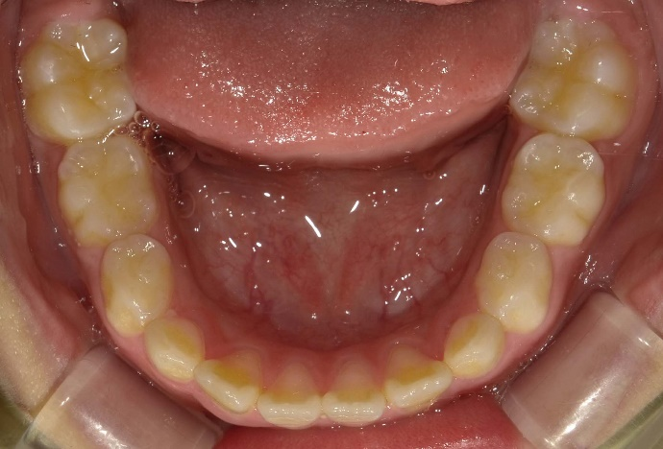
だい一大きゅうしのひみつ
いち だい
おお
いちばん大きいおとなのは
ちから
いちばん力もちのおとなのは
はならび・かみあわせのきじゅん
むしばになりやすい
Notes:
下顎咬合面写真：大牟禮矯正歯科クリニック提供（患者同意あり）

Slide 7

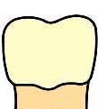
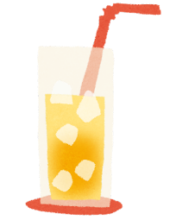
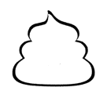
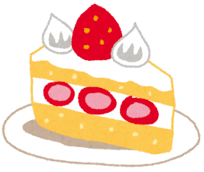

どうしてむしばになるの？
しろいうんち
ミュータンスきん
しこう
さとう
さ ん
Notes:
いらすとやから引用、一部改変

Slide 8
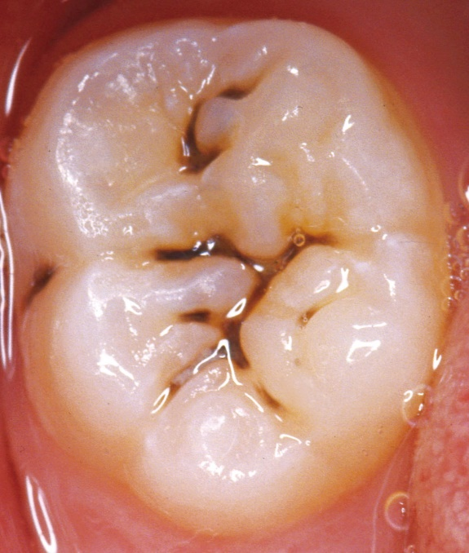
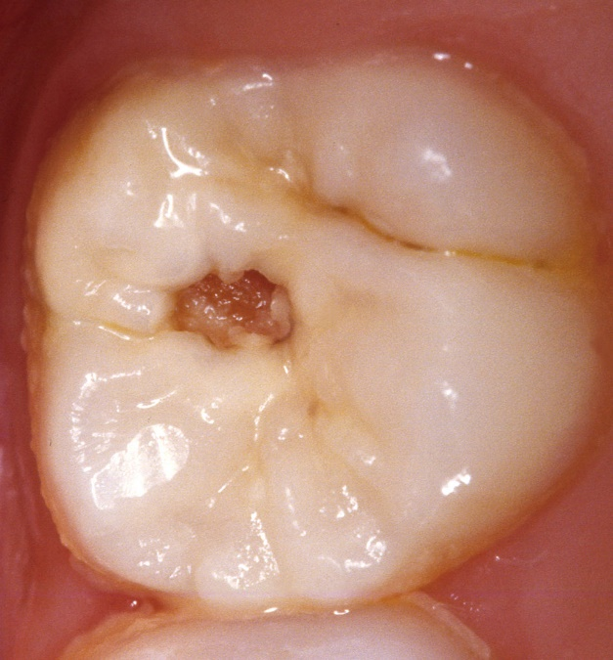
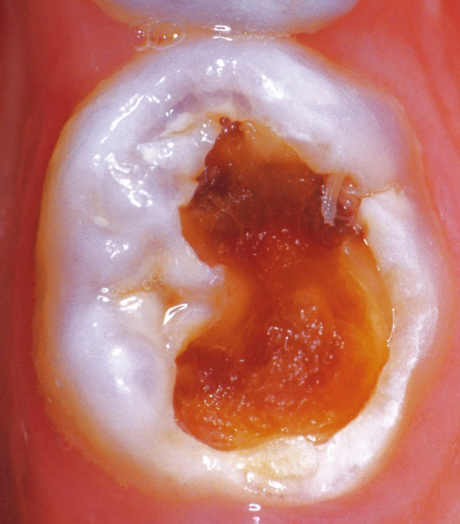
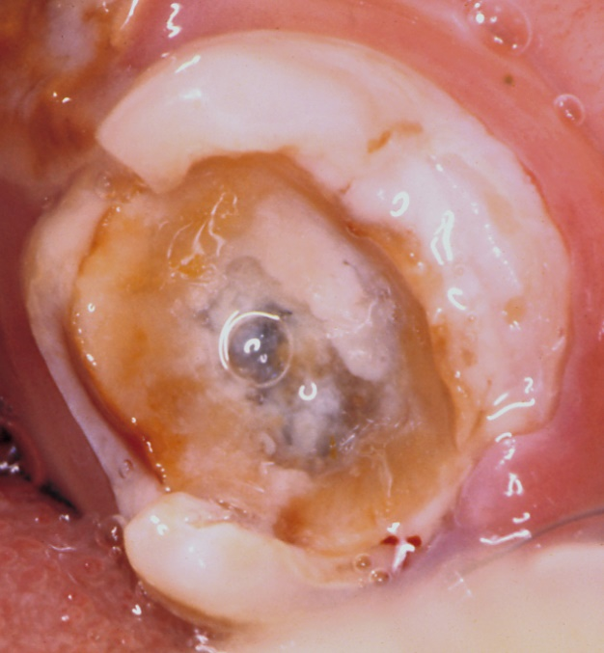
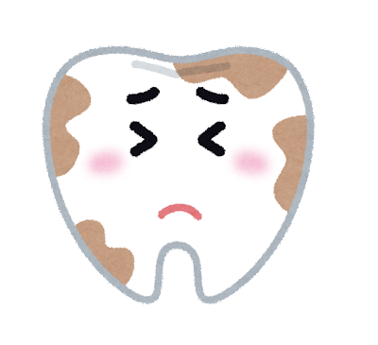
むしば
むしばは、はみがきしても
なおりません
Notes:
写真提供（口腔写真）
丸森歯科医院 院長 丸森 英史 先生
写真提供（電子顕微鏡写真）
鶴見大学 歯学部 名誉教授 花田 信弘 先生
その他の写真：株式会社少年写真新聞社

Slide 9
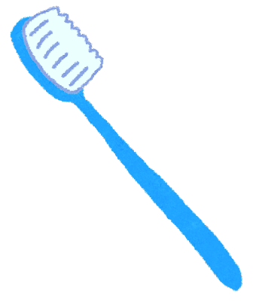

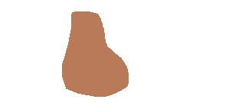




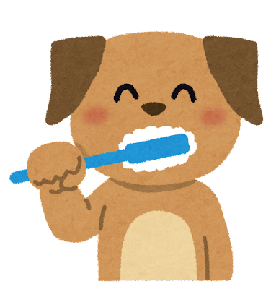
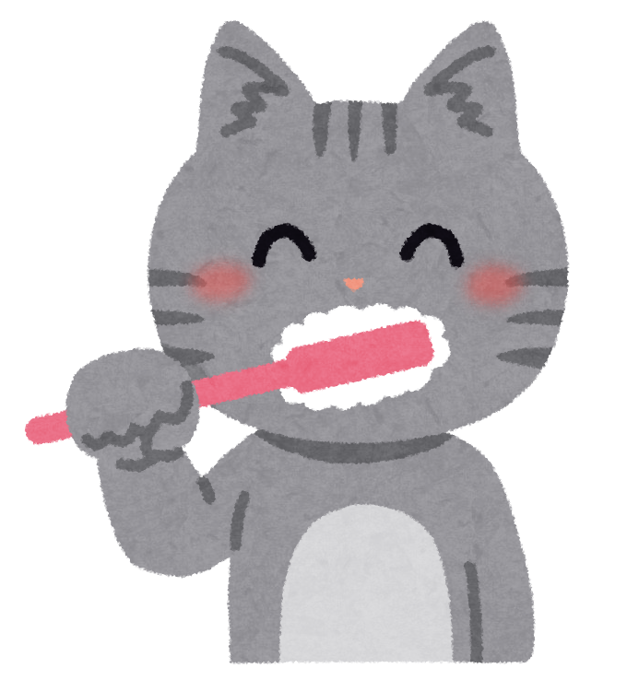
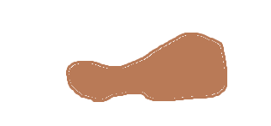
むしばにならないようにするには？
じょうずなはみがき！
Notes:
いらすとやから引用、一部改変

Slide 10


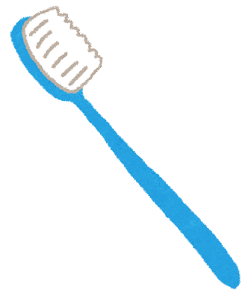
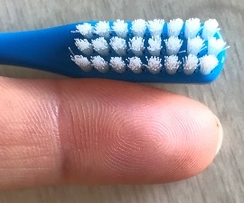
ぴっかぴかのは 大さくせん！
だい
よいどうぐをつかおう
うえ
けたばを上から
見たとき
３～４れつのもの
み
かたさ
「ふつう」がおすすめ。
（「やわらかめ」はよごれがおちにくい）
おお
ひと
いち
大きさ
人さしゆびのだい一かんせつくらい
①
②
③
けたば
・３～４れつ
・たかさ８～９ｍｍ
おお
て
くち
おお
ぜんたいの大きさ：じぶんの手・口の大きさにあわせる
Notes:
いらすとやから引用、一部改変

Slide 11

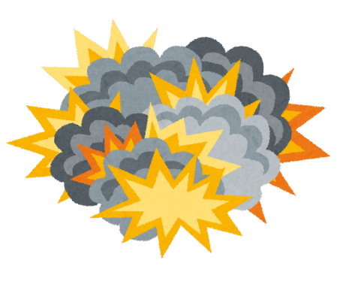
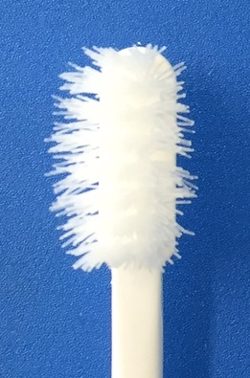
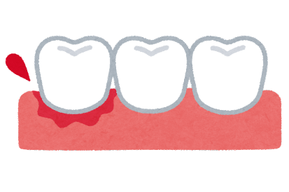

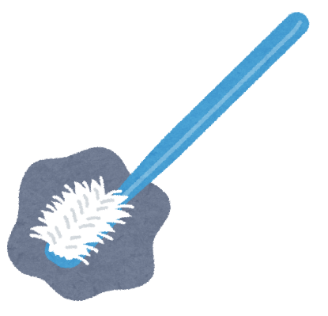
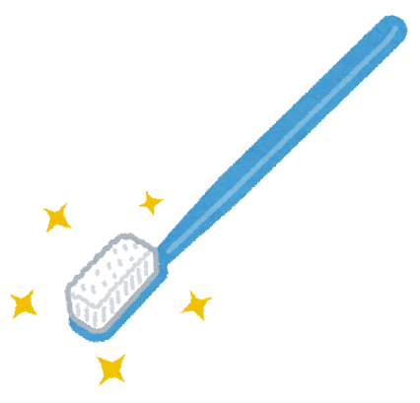
こんなハブラシはダメ
ばくはつハブラシ
・はぐきをきずつける
・きれいにみがけない
１か月に１かいはかえましょう！
げつ

Slide 12

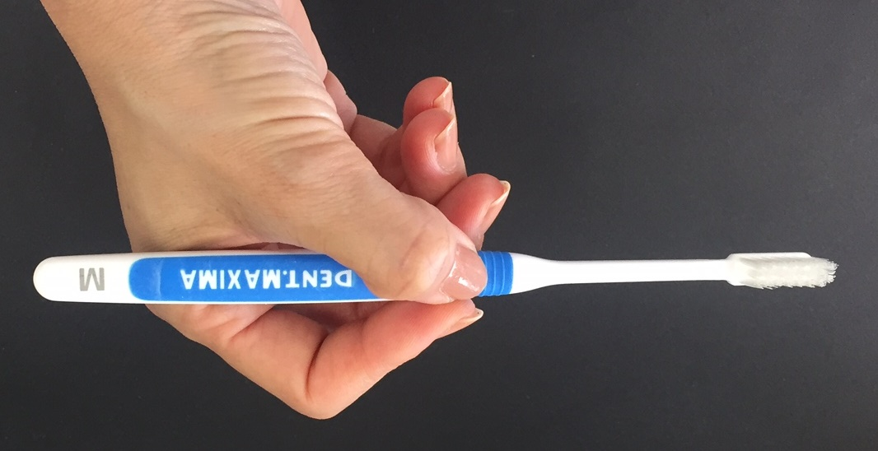

もちかた
ちから
かるい力で、えんぴつもち
て
み
手かがみを見て、ハブラシのあたるばしょをかくにんしながらみがく。

Slide 13



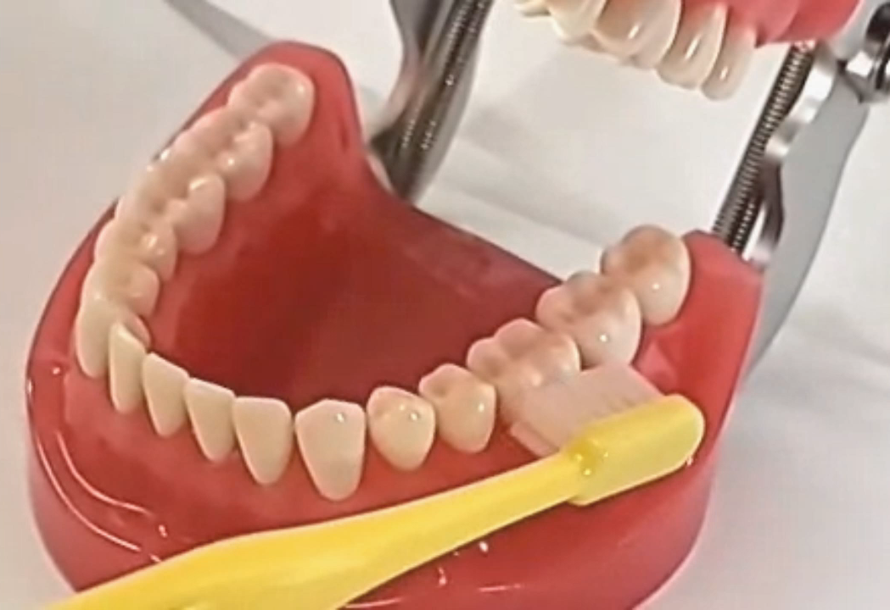

みがきかた
あてたときにけ先が
ひろがらないていどで
みがく
さき
シャカシャカ
みがき
ポイント①
ポイント②
ポイント③
100g
200g
～
ぴったりあてて
ちから
ちい
かるい力で
小さくはやく
Notes:
歯みがき動画：光洋台デンタルクリニック提供

Slide 14

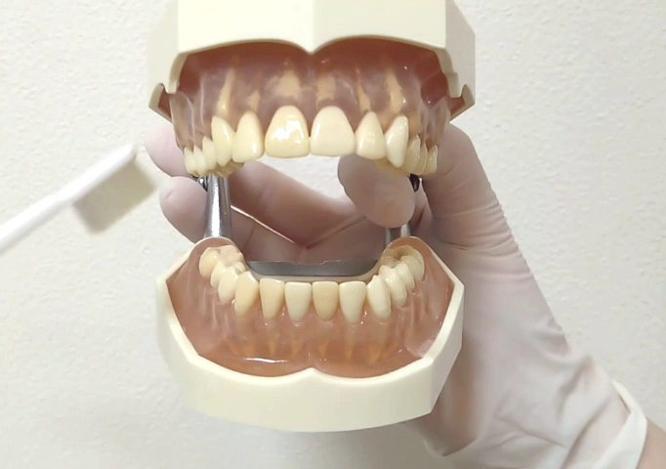
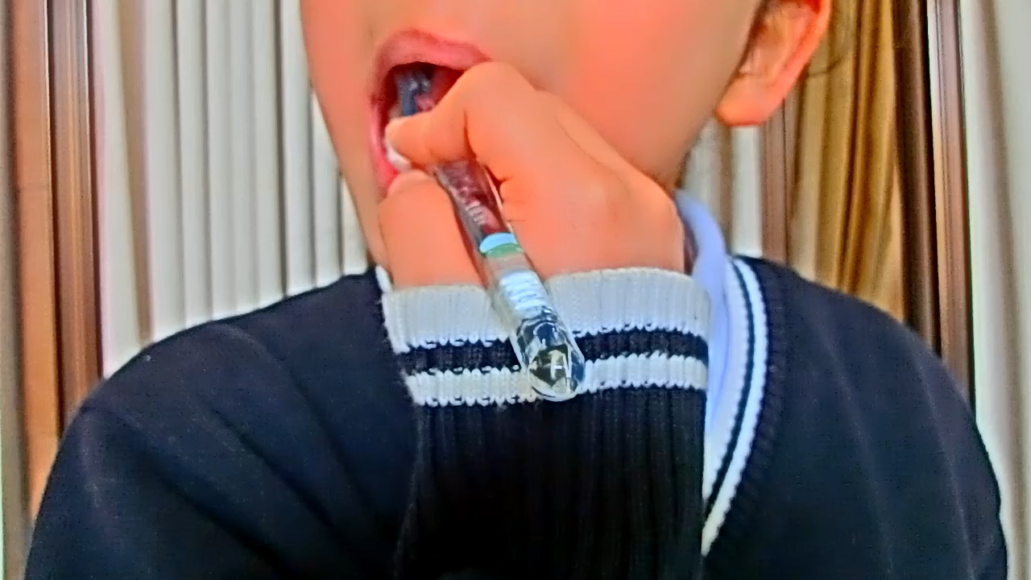
１年生はここがポイント
いち だい
だい一大きゅうしのつっこみみがき
Notes:
歯みがき動画：石岡歯科医院提供

Slide 15

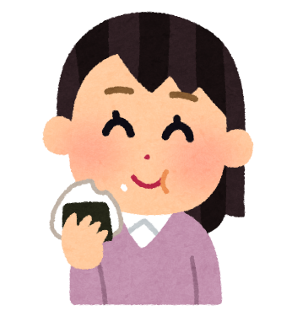
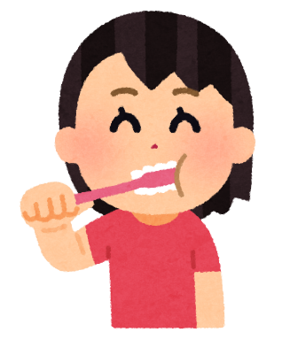

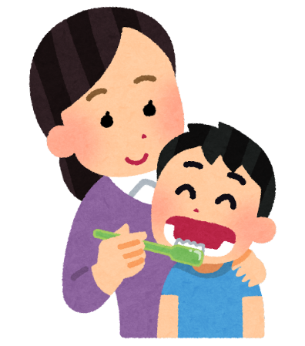
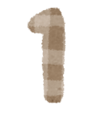

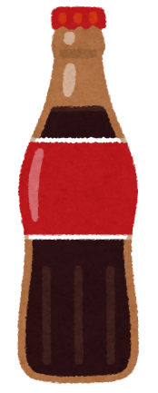
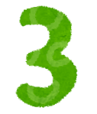
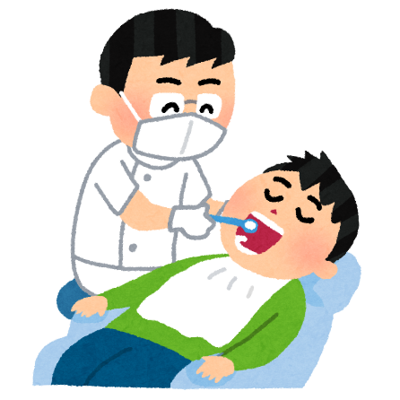
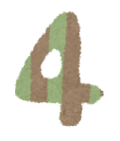
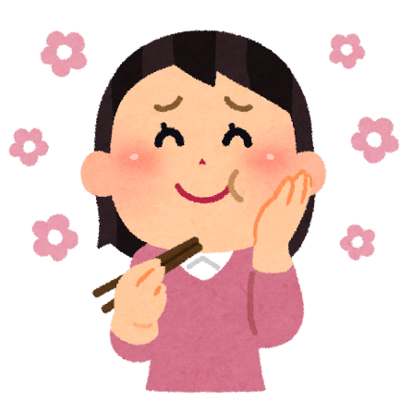
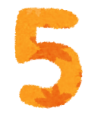
やくそく
たべたらみがく。
ひと
よるはおうちの人にしあげみがきをしてもらう。
にち
おやつは１日１かいで、
ジュースはできるだけのまない。
ねん
年に１かいは、むしばがなくても、
はいしゃさんにいく。
くち
よくかんでたべる。（１口３０かい）

Slide 16
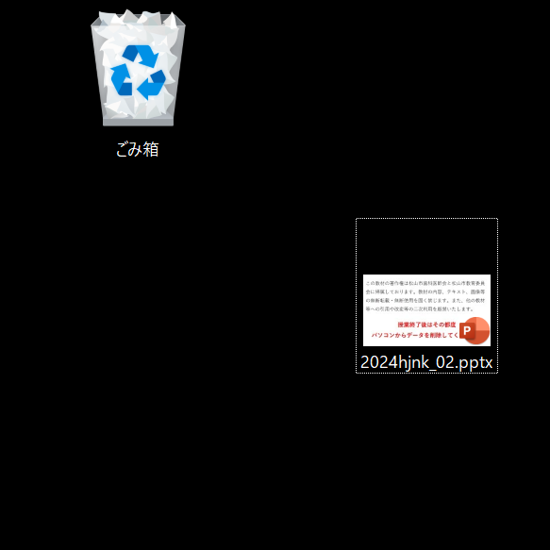
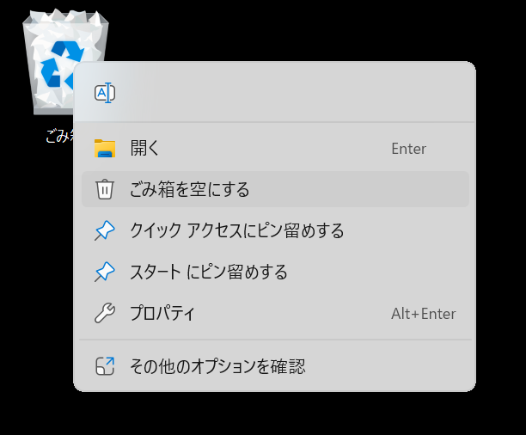
授業終了後はその都度
パソコンからデータを削除してください。
“ダウンロード”フォルダを開く
教材のファイルをごみ箱に入れる
ごみ箱のアイコンを右クリックして、ごみ箱を空にする
1. 2. 3.

